Slide 1


SciELO App
Android
Projeto SciELO
FAPESP, CNPq, BIREME, FapUNIFESP

Slide 2
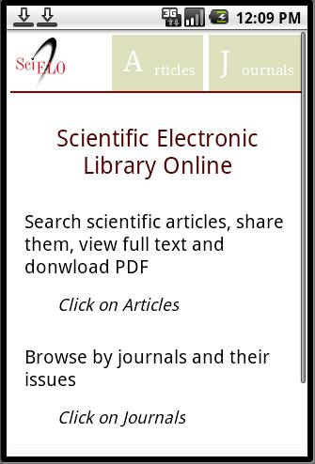
Home
As abas:
Articles: pesquisa artigos
Journals: navegação pelos periódicos, fascículos, sumarios, artigos
Os idiomas disponíveis da aplicação são: inglês, espanhol, português

Slide 3
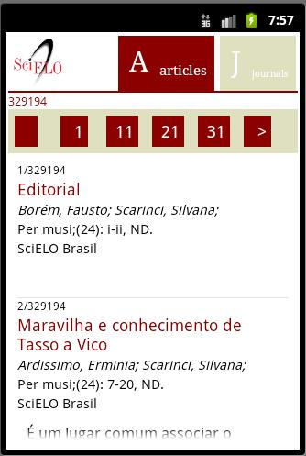
Aba: Articles
Pesquisa de artigos

Slide 4

Resultados com paginação

Slide 5
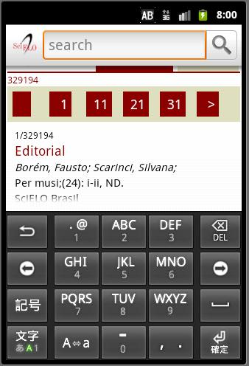
Botão de pesquisa aciona uma nova pesquisa
É possível fazer pesquisa por voz, quando o dispositivo tem a funcionalidade disponível

Slide 6
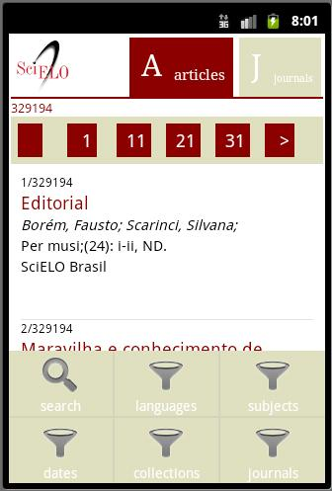
Botão menu aciona os filtros (clusteres do iahx)

Slide 7
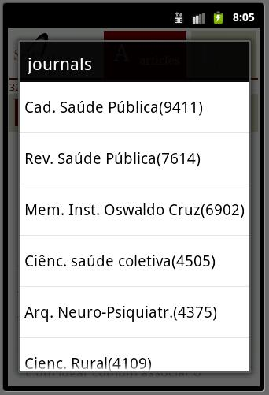
Clique no filtro aciona a lista de opções

Slide 8
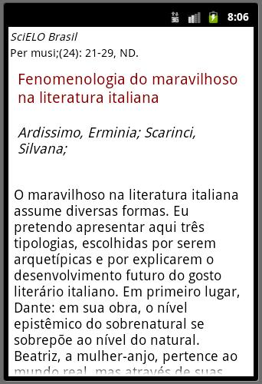
Clique no artigo aciona a página mais detalhada do artigo

Slide 9
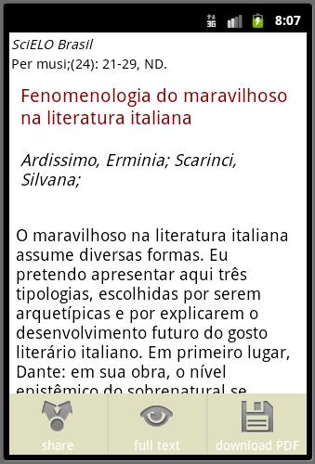
No documento, ao clicar em menu, apresenta as opções:
Compartilhar (Facebook, Gmail, etc)
Texto completo no site SciELO
Download PDF (quando existir)

Slide 10
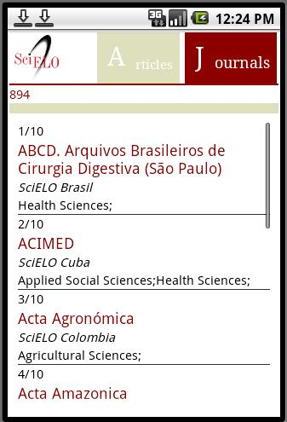
Aba: Journals
Lista de títulos de periódicos

Slide 11
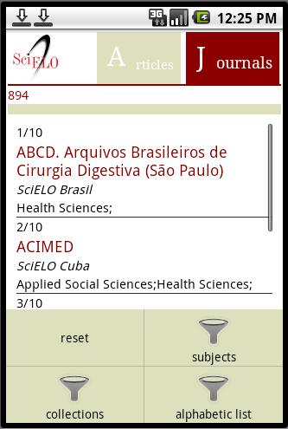
Clicando em menu, apresenta os filtros

Slide 12
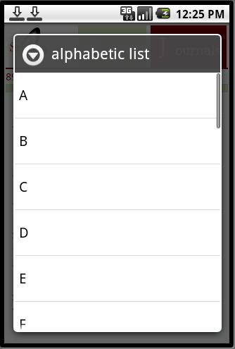
Por exemplo, listar os títulos dada uma inicial

Slide 13
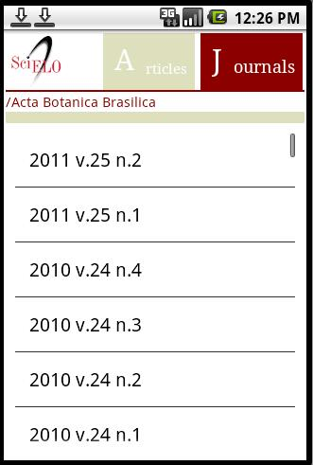
Lista dos fascículos de um periódico
Clicando em um fascículo, apresenta-se seu sumario

Slide 14
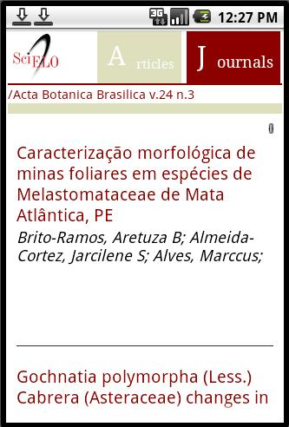
Sumario do fascículo

Slide 15
Clique no artigo aciona a página mais detalhada do artigo

Slide 16
No documento, ao clicar em menu, apresenta as opções:
Compartilhar (Facebook, Gmail, etc)
Texto completo no site SciELO
Download PDF (quando existir)

